Slide 1


Нұр-Сұлтан қаласы.Білім беруді жаңғырту орталығы
Тақырып: Бағаналы жасушалар ұғымы және олардың қасиеттері. Бағаналы жасушалардың түрлері: эмбриондық және сомалық.
10 сынып биология
www.astana-modern.kz

Slide 2

Оқу мақсаты:
11.2.3.1 - бағаналы жасушалардың мамандану үдерісін, қасиеттерін және олардың практикалық қолданылуын түсіндіру ;
Бағалау критерийлері:
Бағаналы жасушалар ұғымы мен қасиеттерін біледі;
Эмбриондық және сомалық түрлерін түсінеді;
Практикалық қолданылуы, этикалық аспектісін меңгереді;
Notes:
<number>

Slide 3
Ой қозғау:
Жасуша ұғымы бойынша қандай түсінік берер едіңіз?
Ұлпалар дегеніміз не?
Эмбриогенездің қандай сатылары бар?
Notes:
<number>

Slide 4
Бағаналы жасушалар ұғымы және қасиеттері.
Бағаналы жасушалар деп қажет кезде адамның әртүрлі мүшелері мен ұлпаларын құрайтын жасушалардың басқа барлық типтерін түзе алатын ізашар-жасушаларды атайды. «Бағаналы жасуша» терминін ең алғаш рет 1908 жылы орыс ғалымы А. Максимов енгізді. Ол бұл жасушалардың қантүзуші дің негізінде болатынын айтты. Барлық қан жасушалары: эритроциттер, лейкоциттер мен тромбоциттер түзіледі.

Slide 5


Slide 6

1978 жылы ұрықжолдас қанының құрамында гемопоэтикалық бағаналы жасушалардың бар екені анықталды.
1981 жылы американдық биолог Мартин Эванс ең алғаш болып тышқандардың бластоциттерін, яғни бағаналы жасушалардың дифференцацияланбаған плюрипотентті тармағын алды.
1988 жылы ең бірінші болып Элиан Глюкман анемиямен ауыратын науқасқа ұрықжолдас қанындағы гемопоэтикалық бағаналы жасушаны транслантация операциясын жүргізген болатын. Осы арқылы Элиан Глюкман ұрықжолдас қаны өте нәтижелі әрі қауіпсіз екендігін дәлелдеді. Сол кезден бастап ұрықжолдас қаны трансплантология ғылымында кеңінен қолданылуда.
1997 жылы Ресейде қатерлі ісік ауруларымен ауыратын науқасқа ұрық жолдас қанының бағаналы жасушаларын тасымалдаудағы ең алғашқы операция өткізілді.
1998 жылы Батыс ғалымдары Д. Томпсон мен Д. Герхарт ең бірінші болып эмбриондық бағаналы жасушаларды бөліп алды.
1998 жылы Вискон университетінің профессоры Джеймс Томсон және оның шәкірттері ең алғашқы болып адамның эмбриондық бағаналы жасушаларын бөлді.
1999 жылы Science журналы эмбриондық бағаналы жасушалардың ашылуын биологиядағы ең ғажайып жаңалықтардың бірі деп жариялаған.
1996 жылдан 2004 жылға дейін аутологиялық бағаналы жасушаларды трансплантациялауда 392 операция жүргізілді.

Slide 7
Бағаналы жасушалардың алынуы және жіктелуі
Бағаналық жасушалардың қайта жаңаруы көптеген генерация (бір түрден, бір тұқымнан таралу) кезеңінде жүреді, нәтижесінде жасуша клеткалары едәуір көбейеді. Бірақ бағаналық жасушалар ұзақ уақыт арнайы сигналдармен «оятқанша» «ұйқы» күйінде болады.
Дифференциялану қабілетіне байланысты бағаналық жасушалардың 3 негізгі түрі болады:
Потипотентті бағаналық жасушалар - олар ағзаны түзетін тіңдер мен жасушалардың түрлі типтерін түзеді. Оған ұрықтанған жұмыртқа немесе зигота және екі кезектескен жасуша генерацияларын жатады.
Плюрипотентті бағаналық жасушалар – ағзаны құрайтын барлық клеткаларды құрамайды, тек көпшілігін жасап шығарады. Оған эмбриональды және фетальды бағаналық жасушаларды жатады.
Мультипотентті бағаналық жасушалар – кейбір бағыттағы аз дифференцияланатын жасушалар типтерін жасайды. Мысалы: сүйек кемігінің гемопоэтикалық және мезенхимальды бағаналық жасушалары.

Slide 8

Эмбриондық бағаналы жасушаларды ұрықтанған соң дамудың 4-7 күні қалыптасатын бластуланың ішкі жасуша массасынан алады. Эмбриондық бағаналы жасушалар ересек адамның бағаналы жасушаларымен салыстырғанда әмбебап ағза жасушаларының барлық типтеріне жіктелуге қабілетті.

Slide 9


Slide 10
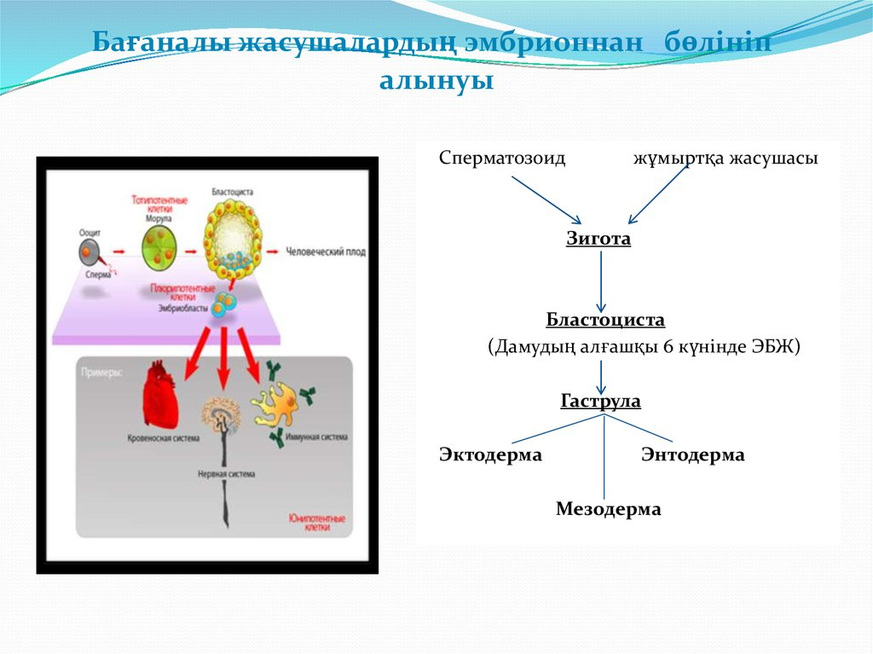

Slide 11

Сомалық бағаналы жасушалар-жасушалардың әртүрлі типін түзудің шекті потенциалына ие ересек ағзаның бағаналы жасушалары. Ересек ағзада бағаналы жасушалар, қызыл сүйек майында болады. Адамда ол дене массасының шамамен 1,5 пайызын құрайды. Сүйек майының құрамына бағаналы, қантүзуші ерекше жасушалар кіреді. Жіктеуге- көп рет бөлінуіне және қантүзудің барлық бағытында даму қабілетіне байланысты олар үнемі ескіретін эротрициттер мен жұқпалармен күресу кезінде жойылатын лейкоциттердің орын ауыстыруын қамтамасыз етеді.

Slide 12

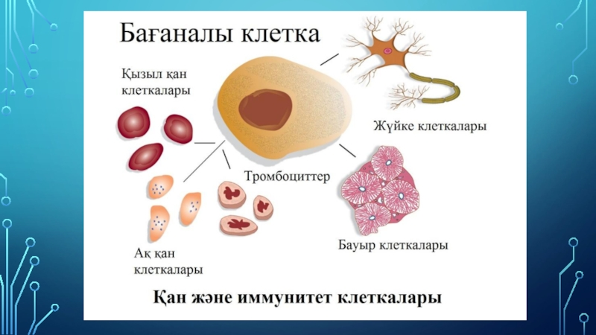

Slide 13

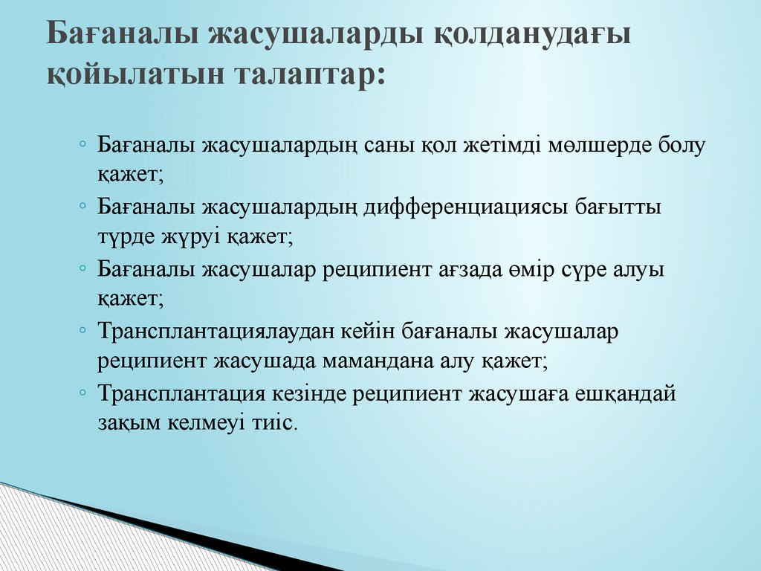
Notes:
<number>

Slide 14
1 Тапсырма
Бағаналы жасушаларға тән сипатама беріңіз
Бағаналы жасушалар | Сипаттама
Эмбрионды
Сомалық

Slide 15
Жауабы
Бағаналы жасушалар | Сипаттама
Эмбрионды | Ермексаз сияқты жұмсақ, созылғыш. Белсенді көбейеді.
Сомалық | Жасушалардың түрлі типін түзудің шекті потенциалына ие. Қызыл сүйек майында болады.

Slide 16

Бекіту сұрақтары:
Жіктелу дегеніміз не?
Сомалық және эмбриондық бағаналы жасушалардың ерекшеліктері қандай?
Бағаналы жасушаларды не үшін зерттеу қажет?

